Slide 1


BRIEF Création d’un site web dynamique qui interagit avec une base de données relationnelle en PHP
github.com/gpuberos/brief-medbdd
Réalisé par Guy-Philippe Uberos

Slide 2
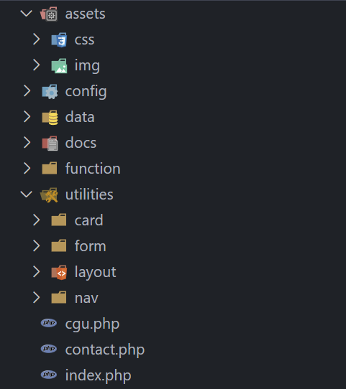
Réorganisation de la structure du site
La structure en répertoire permet d’organiser les fichiers de manière logique et cohérente. En séparant les fichiers en fonctionnalités, en stockant dans des sous-répertoires les éléments récurrents.
Organisation et clarté
Maintenance facilitée
Réutilisation du code
Évolutivité

Slide 3
Réflexion sur les données et les fonctionnalités
COMPRÉHENSION DES BESOINS
Identifiez les besoins spécifiques du système et les informations stockées.
01
Il est crucial de réfléchir en profondeur aux données que nous devons stocker et aux fonctionnalités que le système doit prendre en charge.
SCÉNARIOS D’UTILISATION
Pensez aux différentes actions que les utilisateurs effectueront.
02
ANTICIPATION ET NORMALISATION
Prévoir les évolutions futures et comment organiser les données de manière à minimiser les redondances.
03

Slide 4
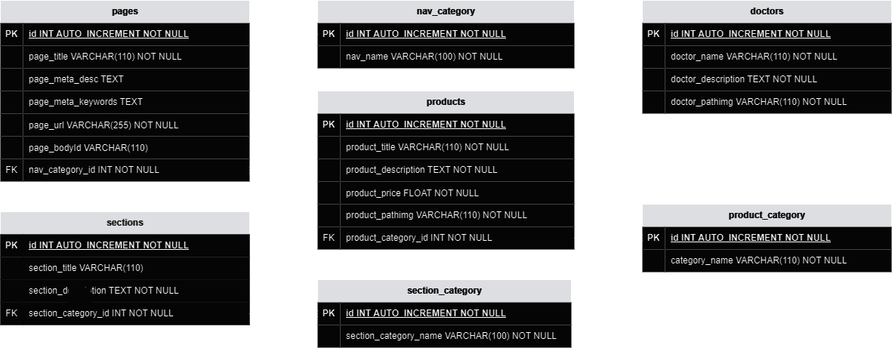
Création Schéma UML
Pages et Catégories de Navigation : Many-to-One
Sections et Catégories de section : One-to-Many
Produits et Catégories de produits : One-to-Many

Slide 5
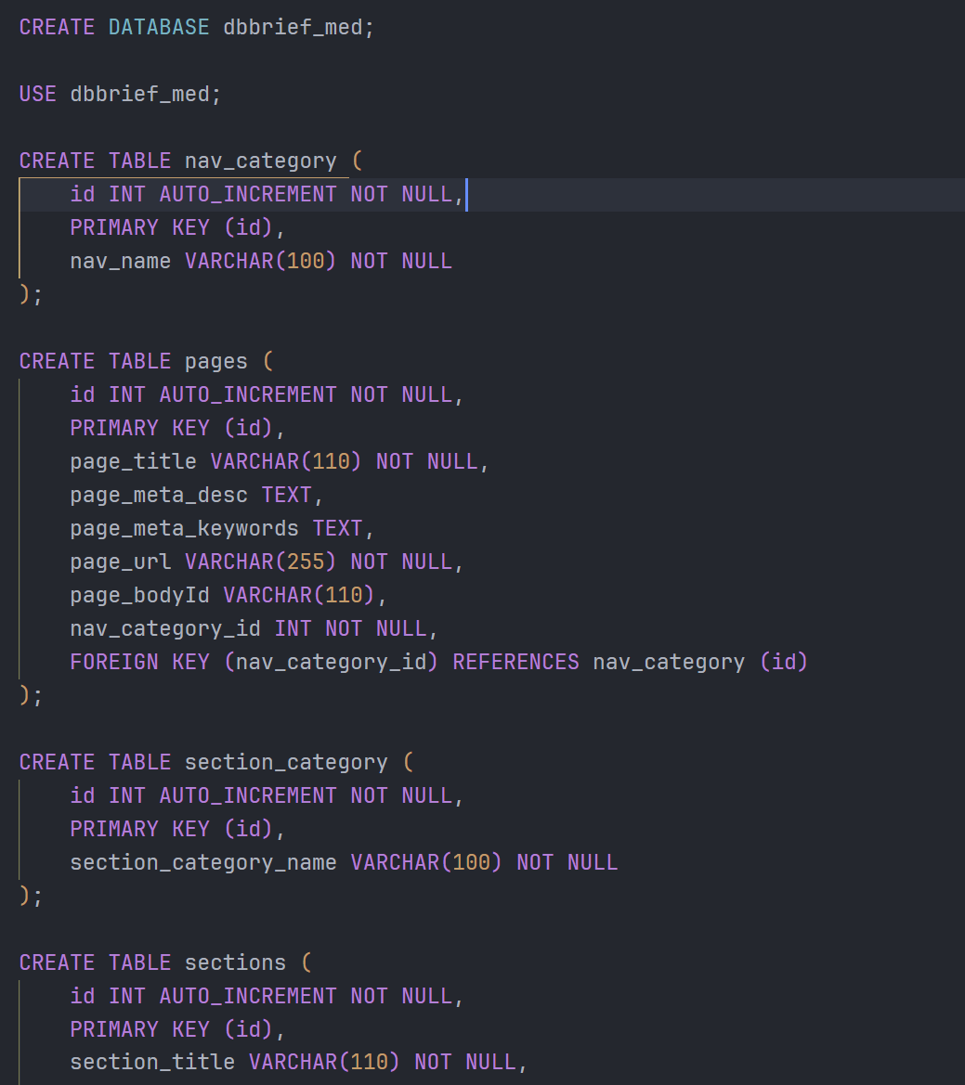
Création de la base de données
Utilisation du terminal SQL pour créer la structure de la base de données et insérer les données dans les tables. Il était tout à fait possible d’utiliser PhpMyAdmin afin d’y insérer la requête de création de base de données et de l’exécuter.

Slide 6
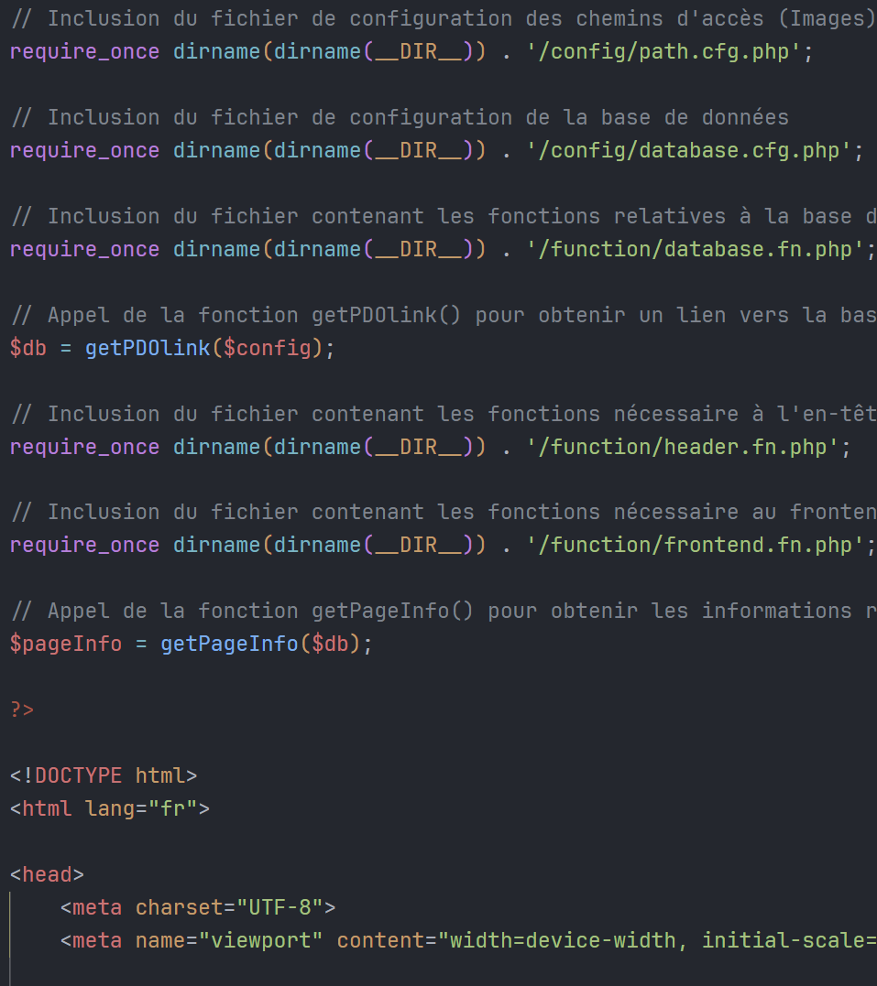
require_once () dans le header
On inclut les différents fichiers nécessaires au bon fonctionnement du site. La particularité de require_once() c’est si le fichier a déjà été inclus, il ne le sera pas une deuxième fois.
Fichiers de config des chemins par défaut et de la config de la base de données
Fichiers de fonctions Database, Header et Frontend.

Slide 7
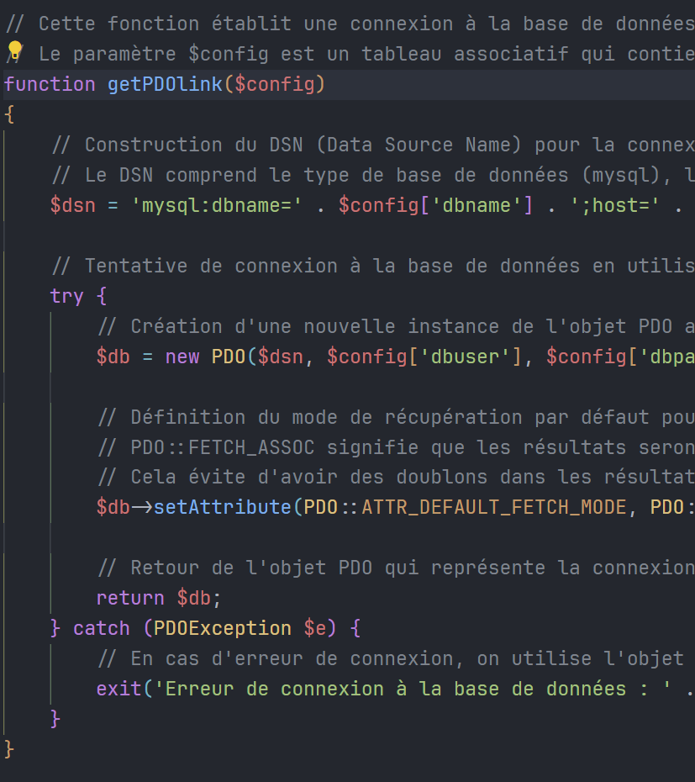
Fonction getPDOlink( )
La fonction getPDOlink() établit la connexion à la base de données en récupérant les informations du fichier de configuration database.cfg.php qui se trouve dans le répertoire config.
Construction du DSN
Tentative de connexion Try
Création nouvelle instance de l’objet PDO *
Choix mode de récupération par défaut
On retourne la connexion $db
Sinon catch l’erreur et on l’affiche
* PDO (PHP Data Objects) ou Objets de données PHP

Slide 8
Requête préparées
01
Qu’est-ce que c’est ?
C’est un modèle SQL optimisé, avec des paramètres personnalisés.
C’est un modèle compilé pour le SQL qui peut être personnalisable en utilisant des variables comme paramètres.
La requête n’est analysée qu’une seule fois, mais peut être exécutée plusieurs fois avec des paramètres différents
La base de données optimise son plan d’exécution pour la requête, ce qui améliore les performances. (elle met en cache la requête).
02
Pourquoi les utiliser ?
Économie de ressources (mieux optimisés), sécurité contre l’injection SQL.

Slide 9
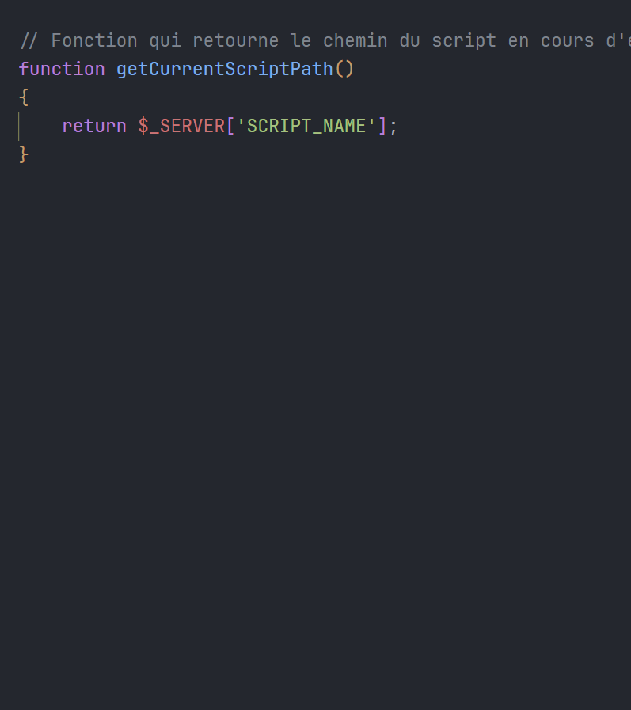
Fonction getCurrentScriptPath( )
La fonction getCurrentScriptPath() retourne le chemin du script en cours d'exécution. On utilise la variable superglobale $_SERVER et on lui ajoute la clé SCRIPT_NAME pour avoir le chemin du script PHP.

Slide 10
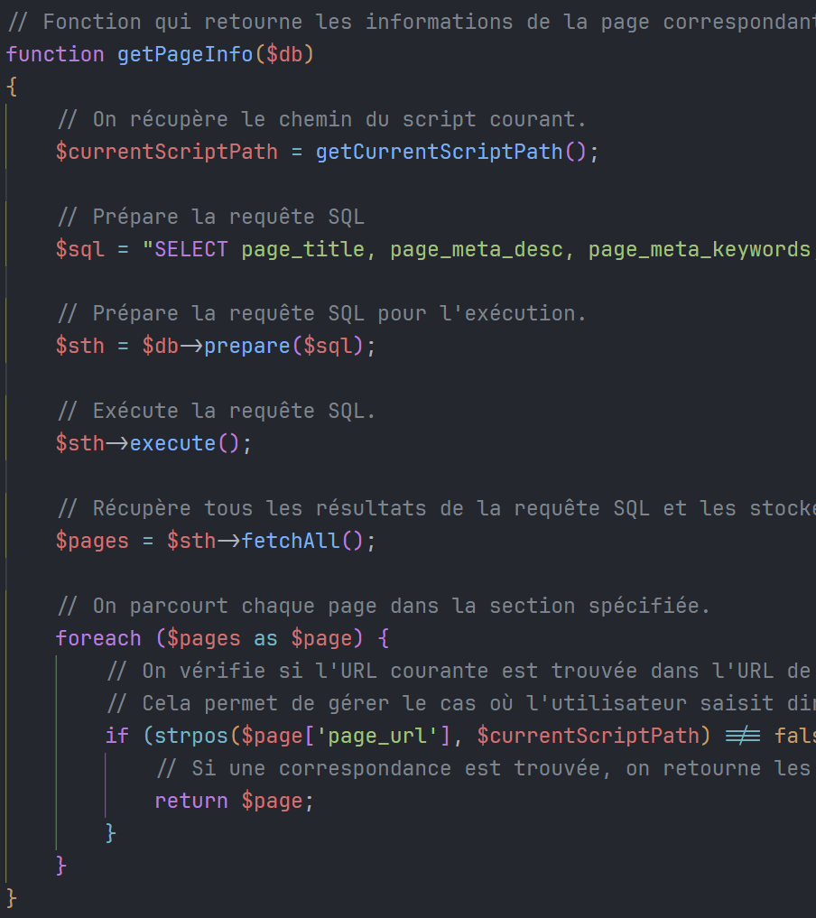
Fonction getPageInfo( )
La fonction getPageInfo() retourne les informations de la page dont l’URL correspond à l’URL courante.
Titre de la page (SEO)
Meta description (SEO)
Meta keywords (SEO)
BodyId (id à ajouter au body de la page)

Slide 11
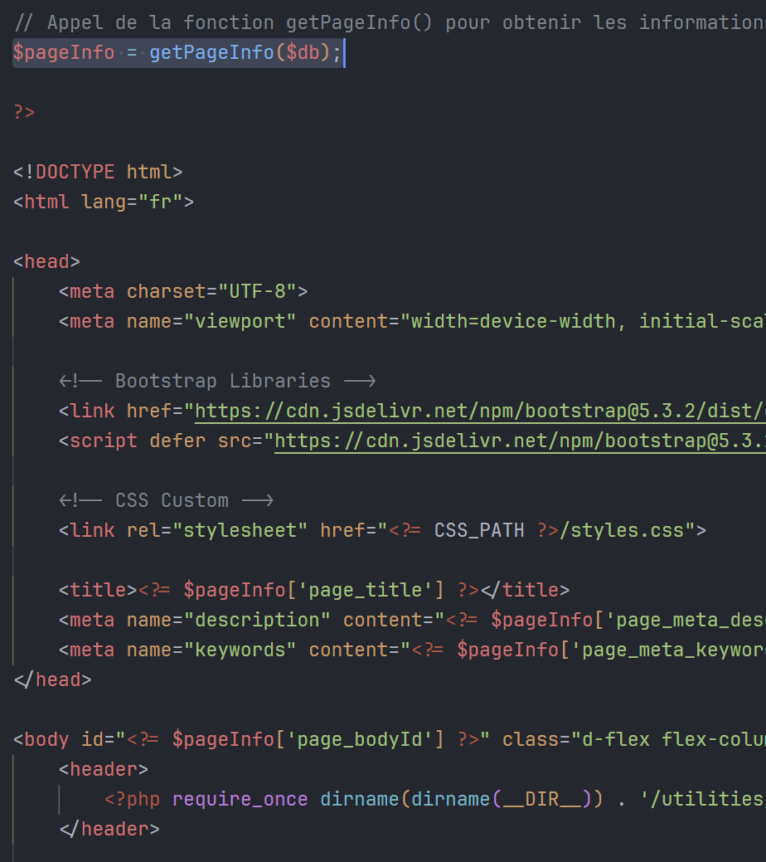
Appel de la fonction getPageInfo( ).
Nous appelons la fonction getPageInfo($db) en lui passant le paramètre $db. Le résultat est stocké dans la variable $pageInfo. Ensuite on affiche les valeurs, nous utilisons un short echo tag <?= $pageInfo[‘page_title’] ?>.

Slide 12
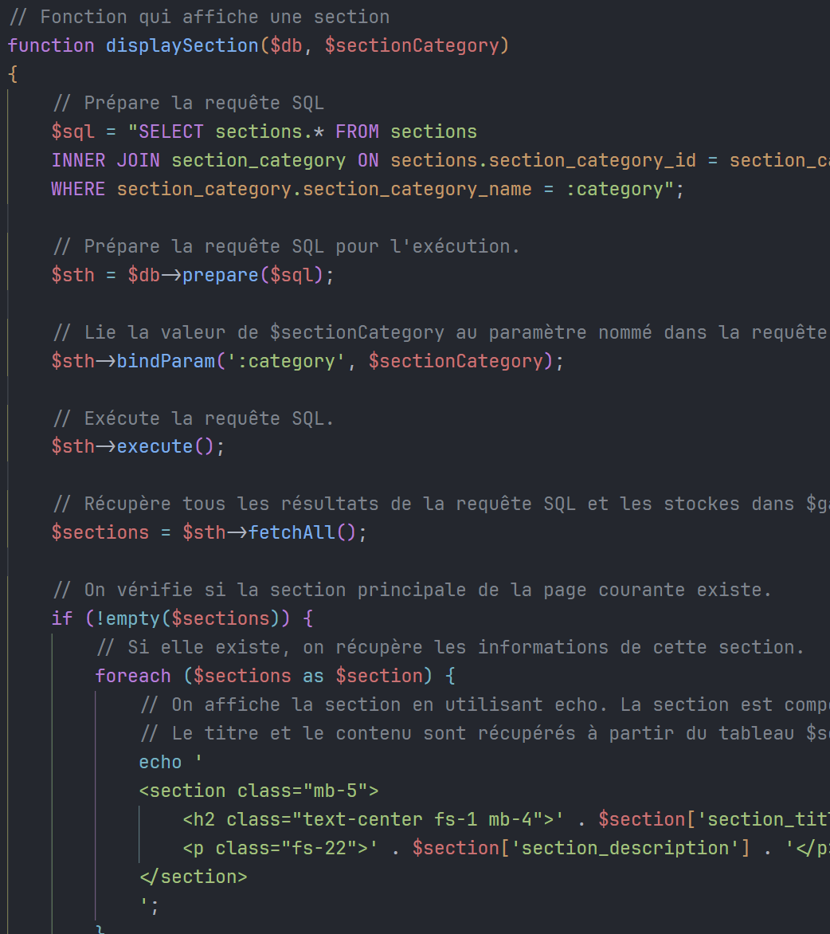
Fonction displaySection( )
La fonction displaySection($db, $sectionCategory) affiche la section avec son titre et sa description en fonction de la catégorie que nous passons en paramètre.

Slide 13
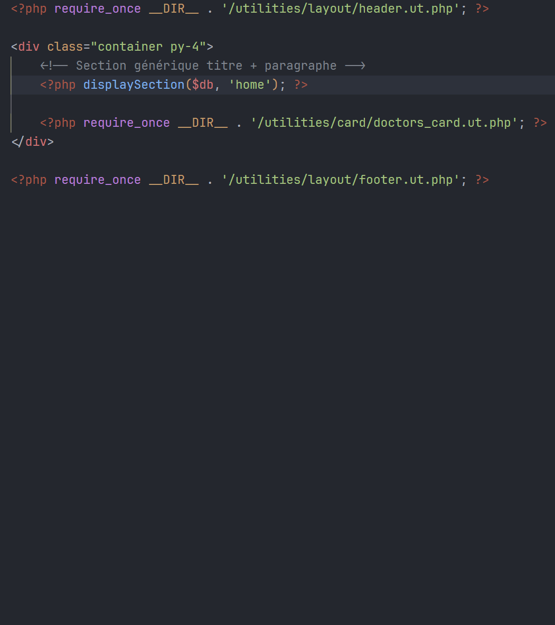
Appel de la fonction displaySection( )
Nous appelons la fonction displaySection($db, $sectionCategory) affiche la section avec son titre et sa description. On lui passe deux paramètres, en premier la connexion bdd $db et en second paramètre la catégorie de la section $sectionCategory que nous souhaitons afficher.

Slide 14
Fonction generateNavLinks( )
La fonction generateNavLinks($db, $navName) génère un tableau de liens de navigation pour une catégorie de navigation spécifiée (navbar, footernav). Elle retourne le titre de la page, son URL et ajoute la class active si le lien correspond à la page courante.

Slide 15
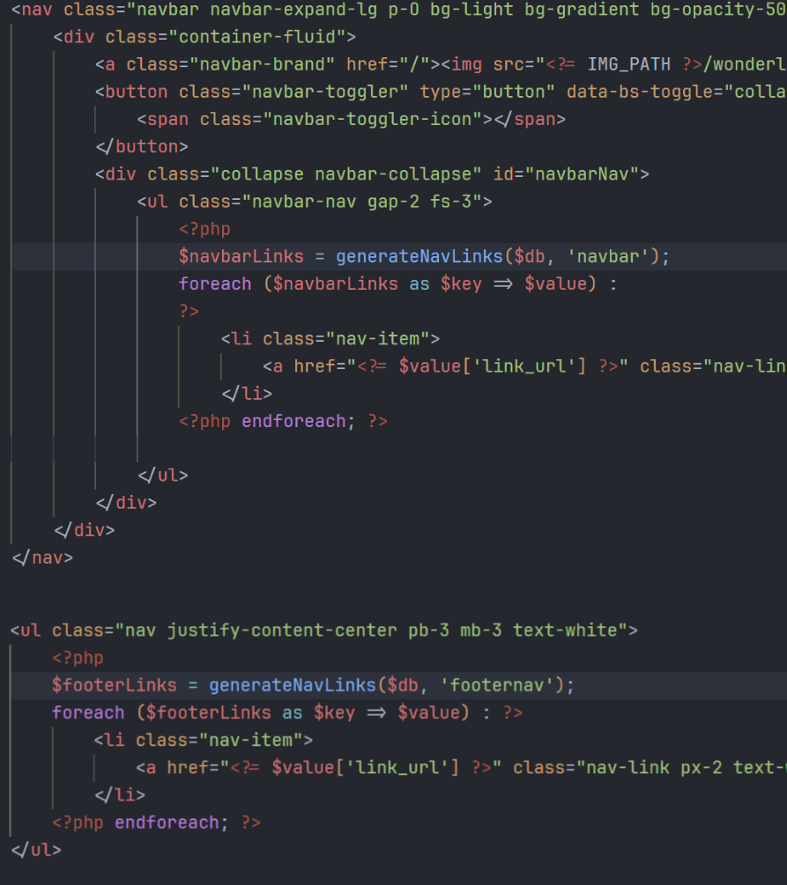
Appel de la fonction generateNavLinks( )
Nous utilisons la fonction generateNavLinks($db, $navName) pour récupérer les liens de navigation associés à une catégorie depuis la base de données.
Ensuite, la boucle foreach parcourt chaque élément du tableau $navbarLinks et génère un élément de liste avec un lien. Si le lien correspond à la page actuelle, nous ajoutons la classe active.
Footer

Slide 16
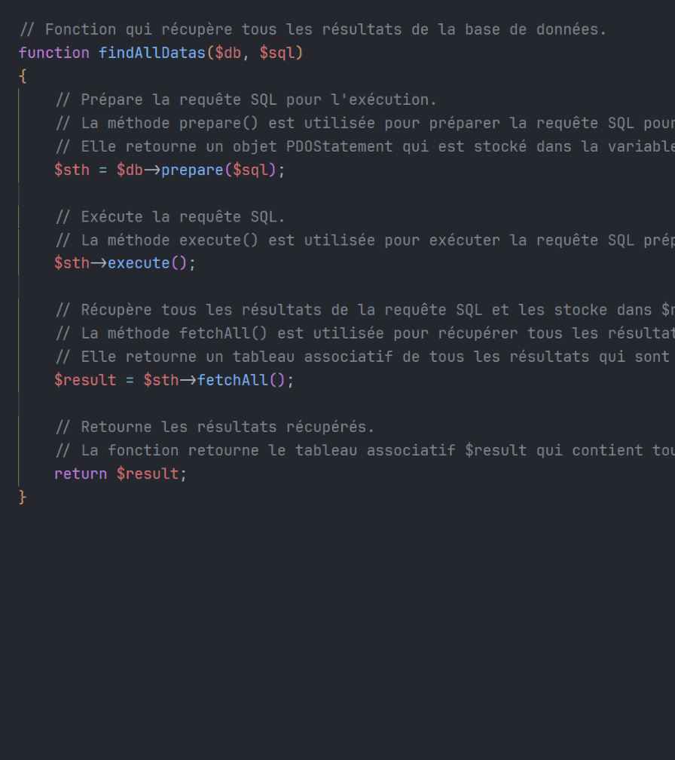
Fonction findAllDatas( )
La fonction findAllDatas($db, $sql) est générique et permet d’exécuter n’importe quelle requête SQL pour récupérer des données de la base de données.
Elle prend en premier paramètre la connexion à la bdd $db et en second la requête SQL $sql. Cette fonction est utile pour éviter la duplication de code.

Slide 17
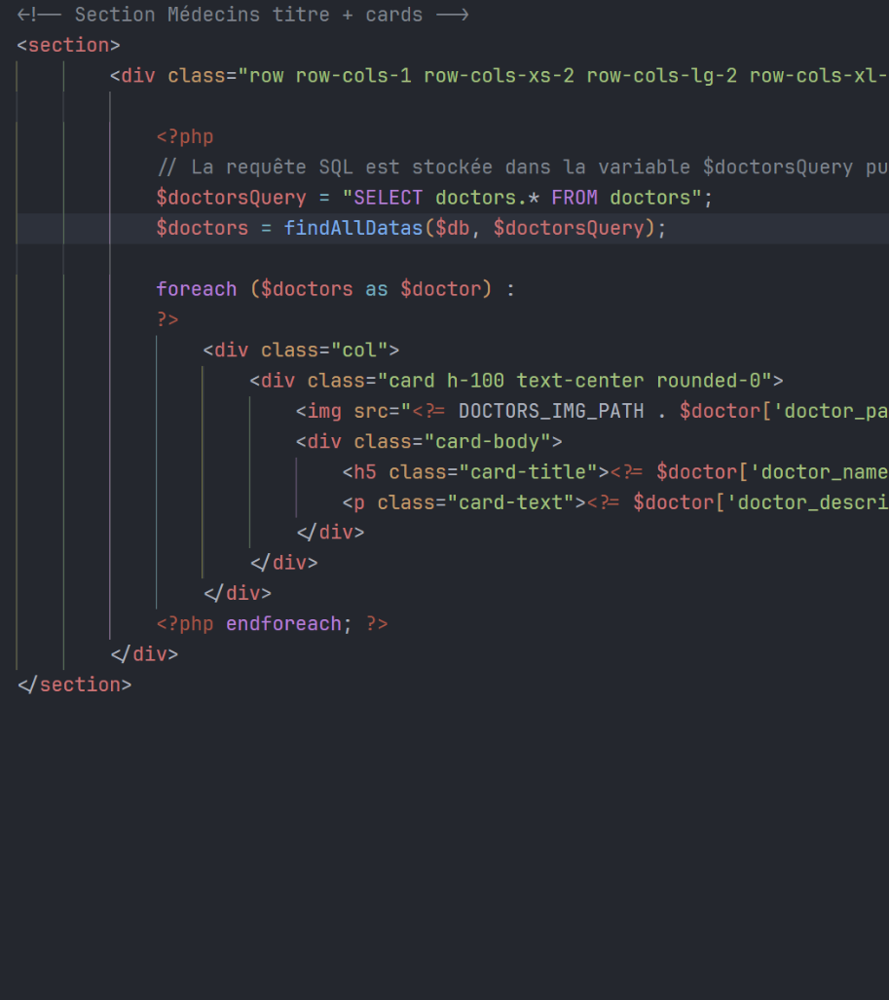
Appel de la fonction findAllDatas( )
Nous appelons la fonction findAllDatas($db, $sql) qui nous retourne dans $doctors le résultat de la requête $doctorsQuery. On utilise ensuite une boucle foreach pour générer à chaque itération une carte produit.

Slide 18
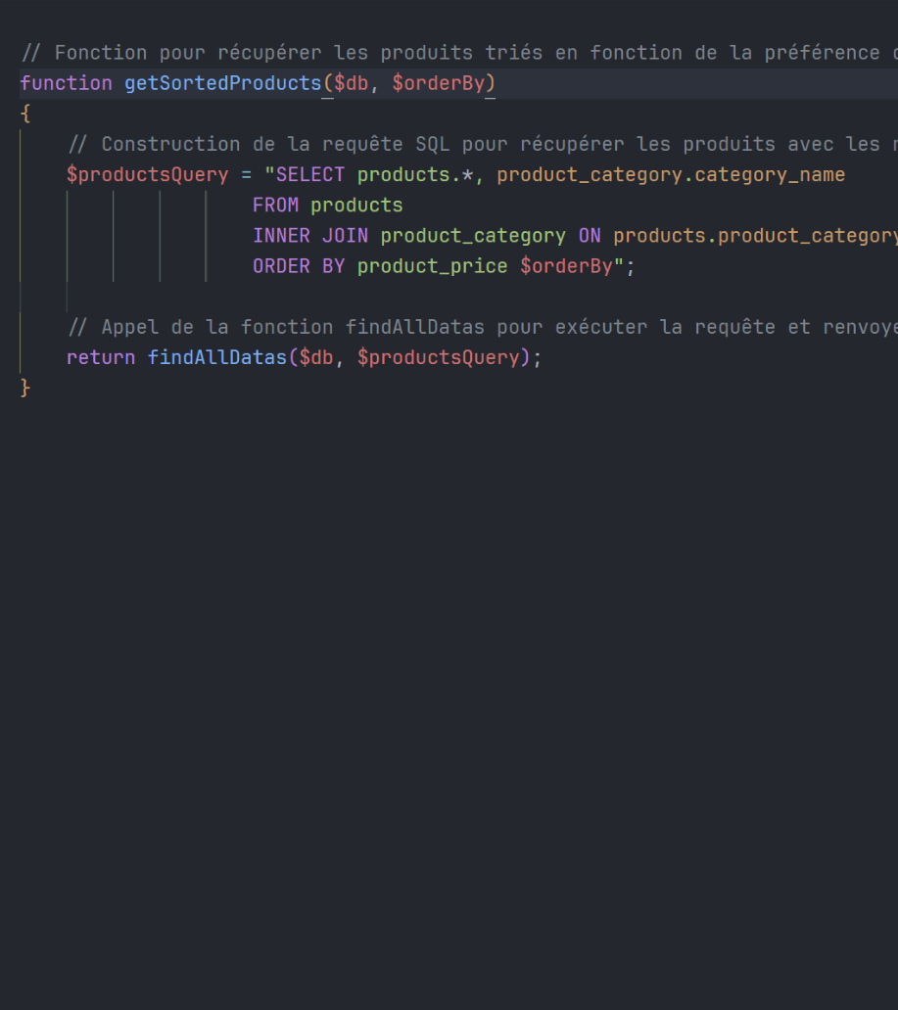
Fonction getSortedProducts( )
La fonction getSortedProducts($db, $orderBy) récupère les produits à partir de la base de données en les triant par prix (soit en ordre croissant, soit en ordre décroissant) en fonction de la préférence de l’utilisateur.
Elle prend en premier paramètre la connexion à la bdd $db et en second la préférence de tri $orderBy (soit ASC pour croissant ou DESC pour décroissant).

Slide 19
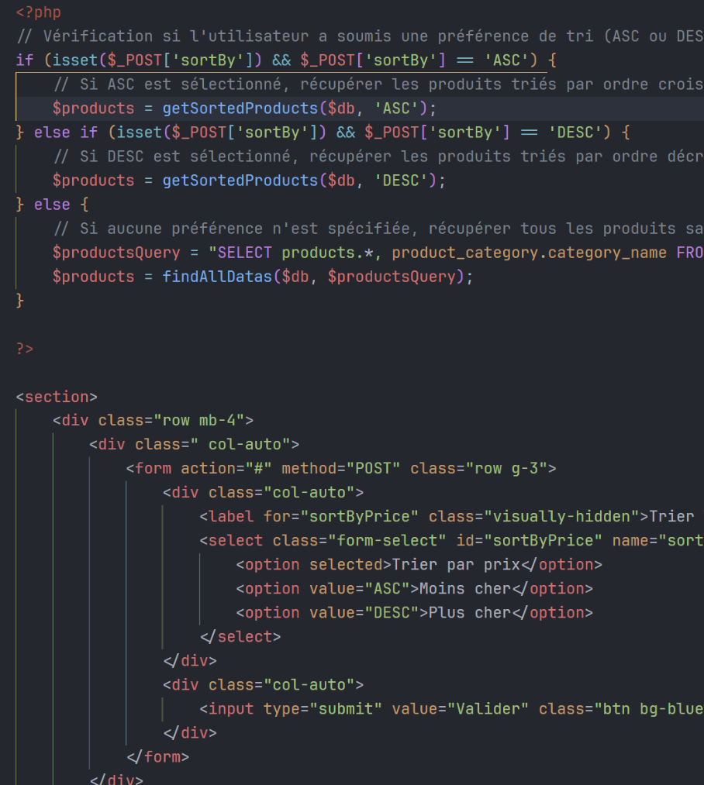
Appel de la fonction getSortedProducts( )
Nous appelons la fonction getSortedProducts($db, $orderBy) qui nous retourne dans $products le résultat de la requête avec les prix triés par ordre croissant ou décroissant en fonction du choix de l’utilisateur. On utilise ensuite une boucle foreach pour générer à chaque itération une carte produit.

Slide 20
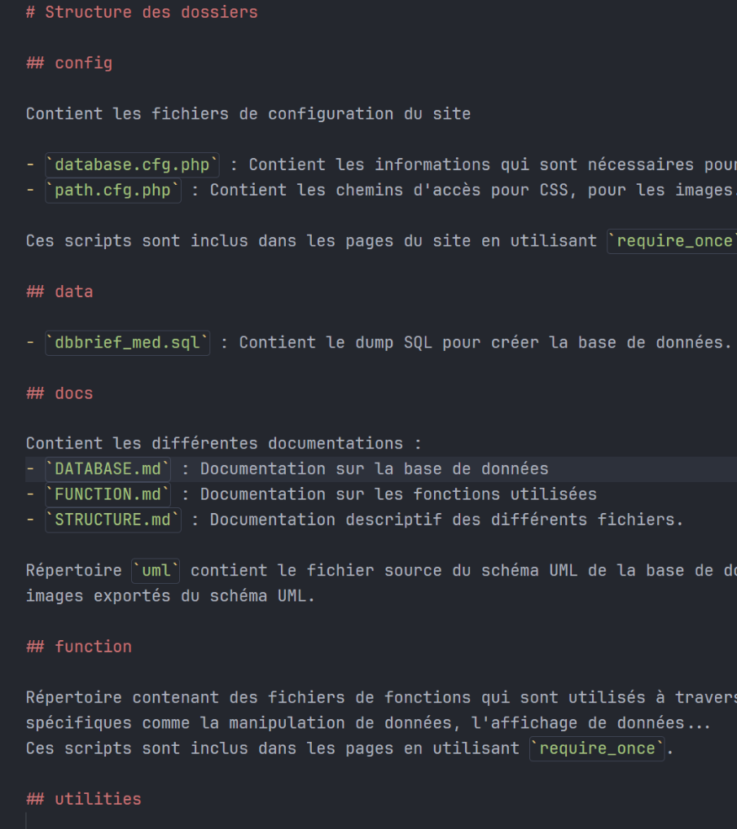
Documentations
Dans le répertoire docs on trouve les différentes documentations (référentiel) au format Markdown.
STRUCTURE.md : description des différents fichiers et répertoires.
DATABASE.md : documentation sur la base de données.
FUNCTION.md : documentation détaillée sur les fonctions utilisées sur le site.

Slide 21
Merci pour votre attention
Des questions ?

